Slide 1
Світовий рейтинг аналітичних центрів - 2017
Програма дослідження аналітичних центрів та громадянського суспільства
Інститут Лаудера
Університет Пенсільванії
James G. McGann, Ph.D. Director
Think Tanks and Civil Societies Program
The Lauder Institute, University of Pennsylvania, Philadelphia, PA USA

Slide 2
Що таке «аналітичний центр»?
Аналітичні центри — це організації, що займаються дослідженням та аналізом публічної політики, готують рекомендації з питань внутрішньої та зовнішньої політики, надаючи політикуму і суспільству можливість приймати обґрунтовані рішення з політичних питань.
Ці інститути виступають своєрідним «містком» між політиками і академічною спільнотою, між державою та громадянським суспільством.
Аналітичні центри діють в інтересах суспільства і відіграють роль незалежних джерел інформації, що перекладають прикладні та теоретичні дослідження на зрозумілу, надійну и доступну для політичного керівництва та суспільства мову

Slide 3
Види аналітичних центрів (за статусом)
Категорія | Визначення
Автономні і незалежні | Суттєва незалежність від будь-яких груп впливу або донорів, автономність від держави в діяльності та фінансуванні
Квазі-незалежні | Незалежні від держави, але контрольовані групою впливу, спонсором або організацією, що надає переважну частину фінансування та має значний вплив на діяльність аналітичного центру.
Державні | Є офіційними державними організаціями.
Квазі-державні | Отримують фінансування виключно з державних грантів і контрактів, але не є офіційними державними організаціями.
Університетські | Університетські центри політичних досліджень.
Партійні | Офіційно пов’язані з політичною партією.
Корпоративні (комерційні) | Комерційні організації, що займаються політичними дослідженнями, афілійовані з корпорацією або просто комерційні.

Slide 4
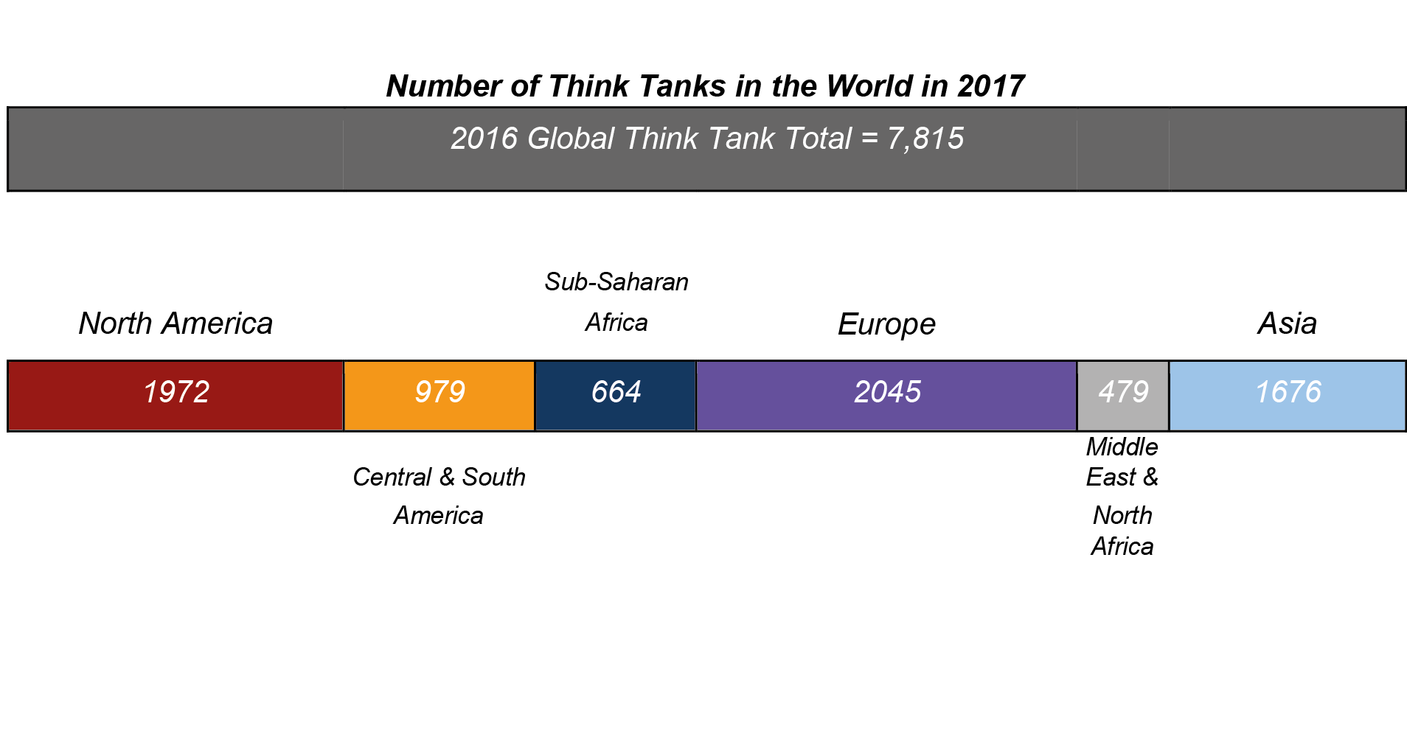
Кількість аналітичних центрів у світі

Slide 5
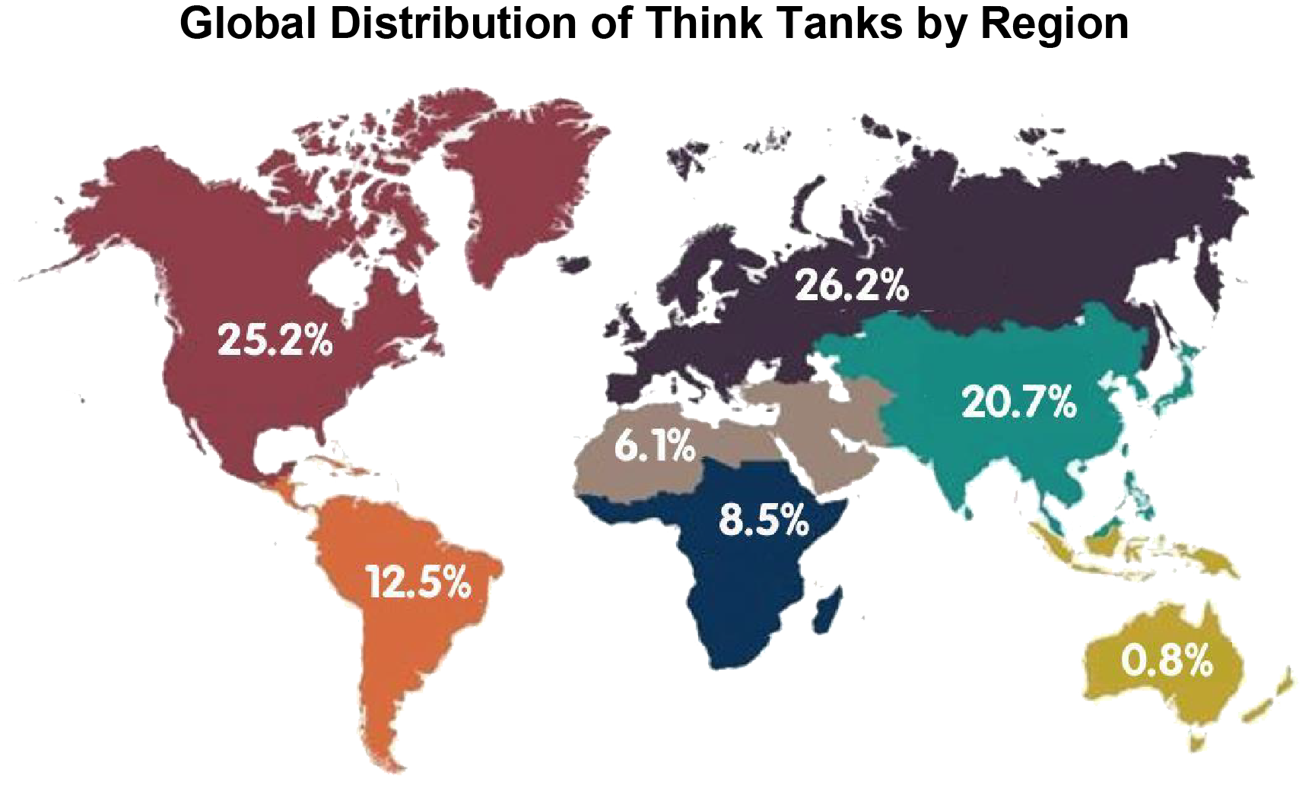
Розподіл аналітичних центрів по регіонах світу

Slide 6
Країни з найбільшою кількістю аналітичних центрів
Місце | Країна | Кількість центрів
1 | США | 1872
2 | Китай | 512
3 | Велика Британія | 444
4 | Німеччина | 225
5 | Аргентина | 225
 | В 2016р. Аргентина посіла 7 місце маючи 138 аналітичних центрів.
6 | Франція | 197
7 | Японія | 116
8 | Росія | 103
9 | Канада | 100
10 | Бразилія | 93
11 | ПАР | 92
12 | Швеція | 89
13 | Нідерланди | 76
14 | Швейцарія | 76
15 | Мексика | 74
16 | Австрія | 68
17 | Ізраїль | 67
18 | Болівія | 66
19 | Іран | 64
20 | Іспанія | 63
21 | Чилі | 63
22 | Бельгія | 61
23 | Польща | 60
24 | Тайвань | 58
……….. | Україна (23 місце у 2014р.) | 39 (=)

Slide 7
Аналітичні центри Північної Америки та Європи: основні факти і тенденції
51% всіх аналітичних центрів знаходяться у Північній Америці та Європі.
У Північній Америці (Мексика, Канада та США) налічується 2046 аналітичних центрі, з яких 1872 знаходяться у США.
Близько чверті аналітичних центрів з США (майже 400) знаходяться у Вашингтоні.
В Європі працює 2045 аналітичних центрів.
90,5% аналітичних центрів створено після 1951 року.
31% аналітичних центрів створено в період з 1981 по 1990 рік.
Понад половини аналітичних центрів працюють на базі університетів.
Протягом 12 останніх років темпи утворення аналітичних центрів в США та Європі уповільнилися.

Slide 8
Аналітичні центри Азії, Латинської Америки, Африки і Близького Сходу: основні факти і тенденції
У країнах Азії, Латинської Америки, Близького та Середнього Сходу, Північної Африки продовжує зростати кількість аналітичних центрів і з’являються нові їх різновиди.
Із середини 2000-х років кількість аналітичних центрів в Азії зростала швидкими темпами.
Багато аналітичних центрів у цих країнах продовжують залежати від державного фінансування, а також отримують спонсорську допомогу, гранти та контракти від міжнародних державних та приватних донорів.
Аналітичні центри, що працюють на базі університетів, є державними або отримують фінансування від держави, залишаються найбільш поширеними різновидами аналітичних центрів у цих регіонах.
Аналітичні центри, що працюють у цих регіонах, стають дедалі різноманітнішими: виникають незалежні центри; центри, утворені політичними партіями, активно створюються центри за корпоративної/бізнес - підтримки.
Намагаючись урізноманітнити джерела власного фінансування, аналітичні центри звертаються до компаній та забезпечених осіб з проханням надати інституційну підтримку їх діяльності та програмам.

Slide 9
Небезпеки, виклики та можливості для аналітичних центрів: «Чотири «Більше…»»
Небезпеки:
Більше проблем (issues)
Більше «акторів»
Більше конкуренції
Більше конфліктів
Виклики:
Виклик змагальністю
Виклик ресурсами
Виклик технологіями
Виклик політикою (policy)
Можливості:
Фокус на «Чотирьох «М»:
Місія (Mission)
Ринок (Market)
Людські ресурси (Manpower)
Фінанси (Money)

Slide 10
Нові виклики для Think Tanks: 2016-2017
Виклики світовому порядку, що склався після Другої світової війни, поширення у політиці популізму, націоналізму, протекціонізму, нові глобальні виклики, традиційні і нетрадиційні безпекові загрози;
Тенденція до посилення впливу на суспільство «альтернативних фактів» і фейкових новин, ігнорування фактів, свідчень і достовірних досліджень;
Щоб зберегти значимість і впливовість, аналітичні центри мають більше, ніж колись, демонструвати ретельність і достовірність досліджень, іновативність, доступність для аудиторії і підзвітність.

Slide 11
Процес номінації та складання рейтингу
Номінація: Експертна рада (30 квітня - 1 липня 2017 року)
У рамках підготовки до роботи над Всесвітнім індексом-рейтингом аналітичних центрів за 2015 рік пропозиції увійти до складу регіональних, галузевих і спеціальних експертних рад були направлені кваліфікованим фахівцям.
Етап I: Номінація (30 серпня - 30 жовтня 2017 року)
Пропозиції про участь у процесі номінації були розіслані понад 6500 аналітичним центрам, і близько 7500 журналістам, громадським і приватним спонсорським структурам та політикам з різних країн світу. Після першого етапу організації, які отримали 10 або більше номінацій, були включені в наступний етап складання рейтингу за 2017 рік. Всі провідні центри за рейтингом 2016 року автоматично увійшли до голосування в рейтингу 2017 року.
Етап II: Аналітичні центри та експерти складають власні рейтинги (30 листопада - 22 грудня листопада 2017 року)
Аналітичні центри, які отримали 10 або більше номінацій, були розміщені в електронному рейтингу опитування. Після отримання відповідей організацій, журналістів, представників громадськості та донорів, рейтинги були оформлені у вигляді таблиць, а список фіналістів направлений експертним радам. Регіональні та галузеві експертні ради були створені для кожної категорії аналітичних центрів.
Етап III: Експертна рада відбирає аналітичні центри для Індексу-2017 (1 грудня 2017 — 10 січня 2018 року)
До складу Експертної ради увійшли експерти з усіх регіонів та галузей. Свої рейтинги та рекомендації члени ради подали до кінця грудня 2018.
Публікація: Презентація Всесвітнього індексу-рейтингу аналітичних центрів за 2016 рік – 30 січня 2018 року

Slide 12
Базові критерії номінації та рейтингу аналітичних центрів (усього 27)
Якість і відданість керівництва аналітичного центру (менеджменту та керівних органів), необхідні для ефективного виконання місії та програм організації, мобілізації фінансових і людських ресурсів, забезпечення якості роботи, незалежності і впливу.
Професіоналізм і репутація співробітників центру, здатність залучати і зберігати критичну масу найбільш підготовлених, досвідчених і продуктивних дослідників та аналітиків у різних галузях.
Якість і репутація досліджень та аналітичних продуктів центру. Здатність здійснювати високоякісні, об’єктивні політично орієнтовані дослідження, доступні для політиків, медіа і громадськості.
Високі академічні стандарти досліджень, кількість і типи наукових публікацій, книг, журналів, статей, презентацій на фахових конференціях, частота і типи посилань, цитувань у наукових публікаціях, які здійснюються іншими дослідниками.

Slide 13
Базові критерії номінації та рейтингу аналітичних центрів (2)
Вплив досліджень і програм аналітичного центру на діяльність державного керівництва та інших політичних діячів: рекомендації з політичних питань, розглянуті або виконані керівництвом держави, громадянським суспільством або політичними діячами.
Політична незаангажованість та позапартійність, слідування визнаним професійним стандартам досліджень у галузі суспільних наук.
Доступ до ключових інститутів: здатність до контакту та діалогу з впливовими аудиторіями та посадовими особами, наприклад, державними чиновниками, громадянським суспільством, традиційними і новими ЗМІ, науковими спільнотами.
Загальний обсяг «продукції» організації: кількість пропозицій з політичних питань, брифінгів, публікацій, інтерв’ю, конференцій та ін.
Репутація в медіа-середовищі: кількість появ у ЗМІ, інтерв’ю та цитат, використання Інтернету і соціальних мереж.
Рівень і стабільність фінансування, різноманіття його джерел, якість менеджменту та використання коштів…

Slide 14
Top Think Tank in the World for 2017
Think Tank of the Year 2017 – Top Think Tank in the World
The Brookings Institution (United States)

Slide 15
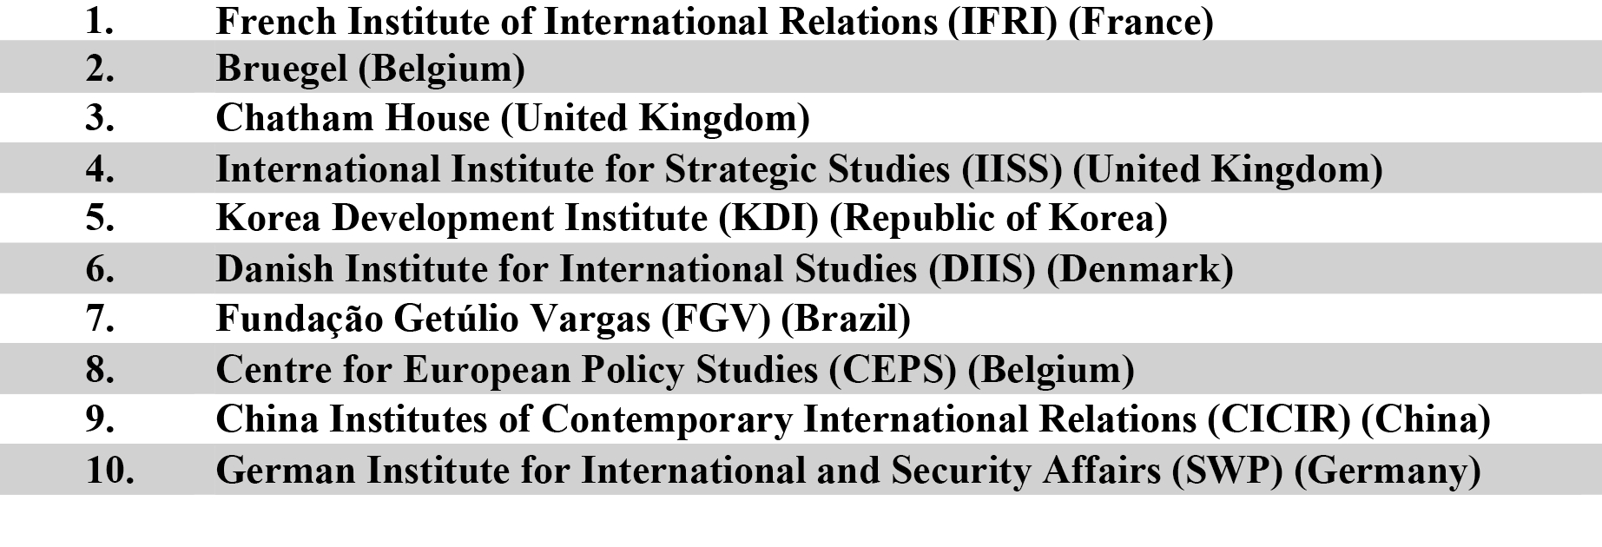
Top Think Tanks Worldwide (Non-U.S.) (142)
…
29. Razumkov Centre (Ukraine)

Slide 16
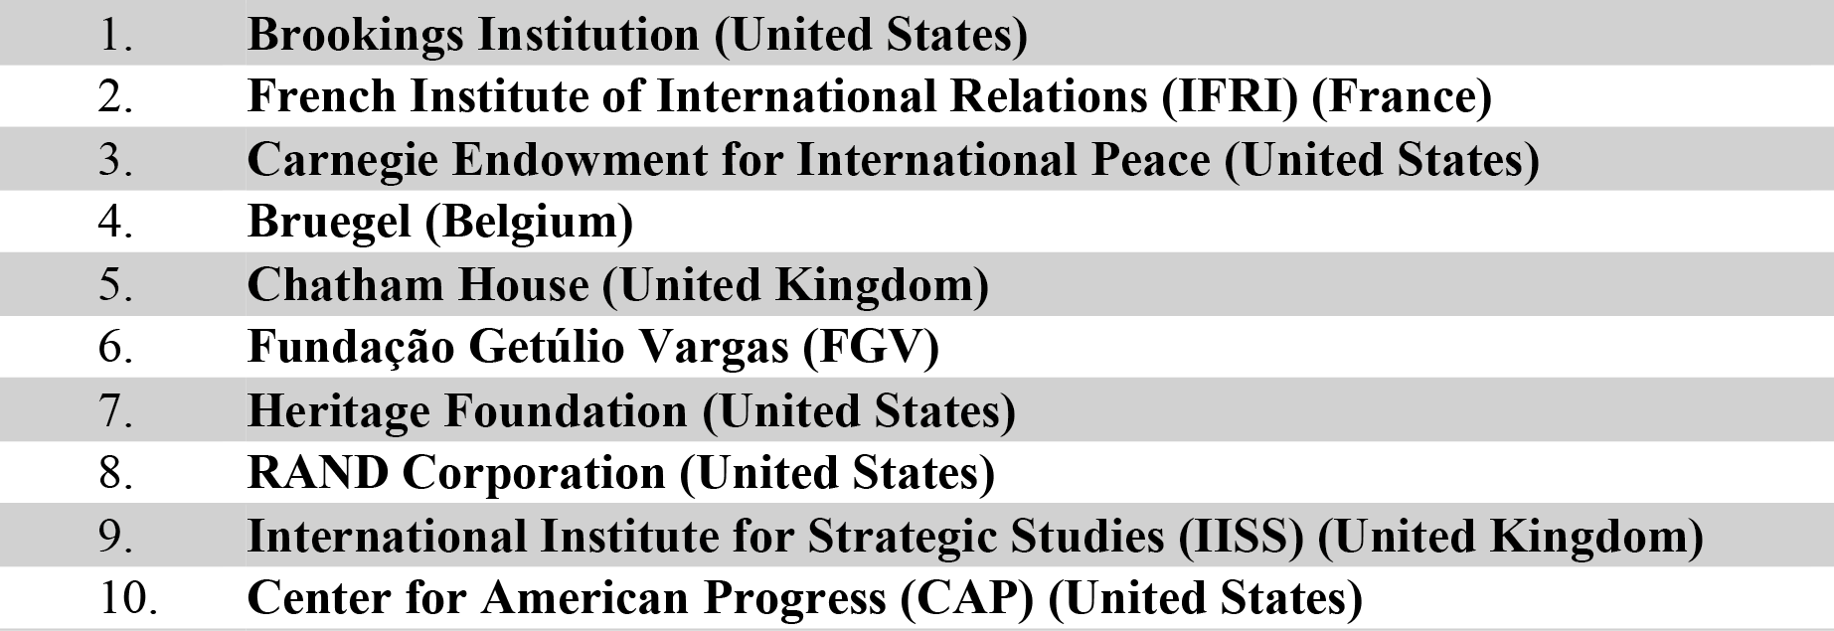
Top Think Tanks Worldwide (U.S. and non-U.S.) (171)
42. Razumkov Centre (Ukraine)

Slide 17
Top Think Tanks in Central and Eastern Europe (100)
34. International Centre for Policy Studies (ICPS) (Ukraine)
36. Kyiv National Economic University (KNEU) (Ukraine)
48. Democratic Initiatives Foundation (Ukraine)
49. Dniprovsky Center for Social Research (DCSR) (Ukraine)
63. Institute of World Policy (Ukraine)
86. Institute for Economic Research and Policy Consulting (Ukraine)

Slide 18
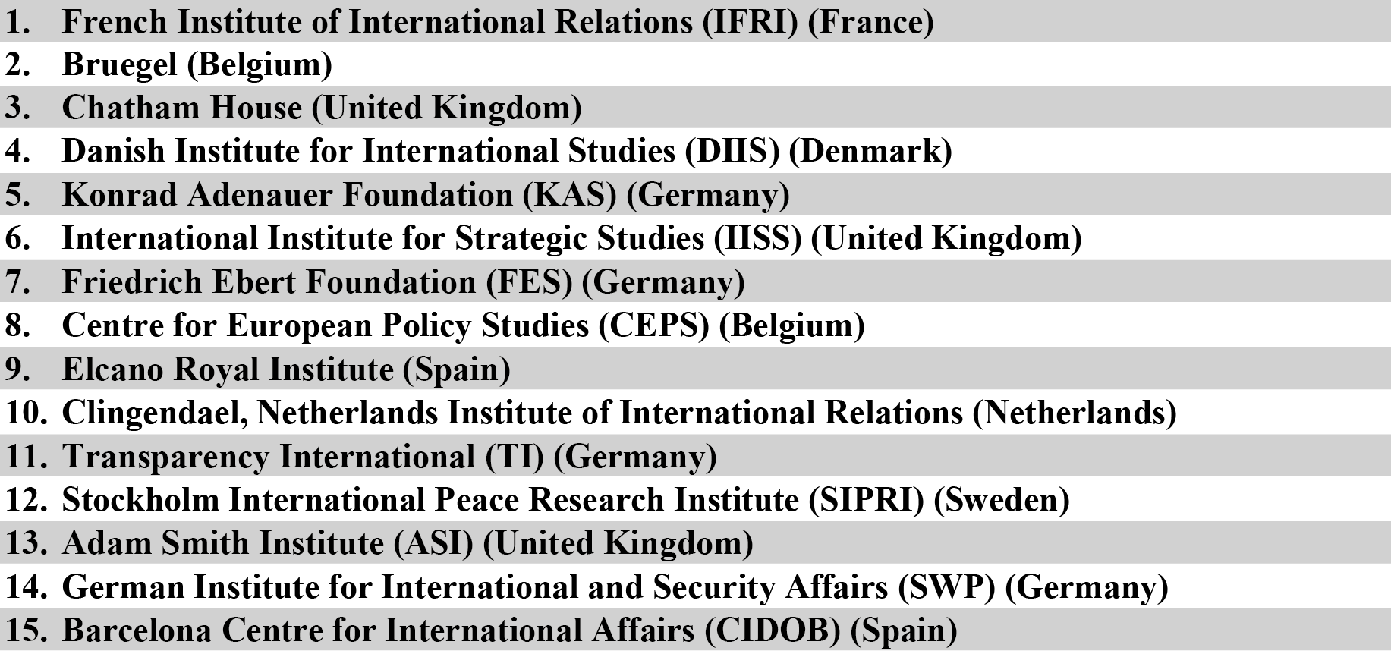
Top Think Tanks in Western Europe (125)

Slide 19
Top Think Tanks in United States (90)

Slide 20
Українські аналітичні центри в номінації TOP Think Tanks Worldwide (2015-2017)
 | 2015 | 2016 | 2017
Non-U.S. | 42. Razumkov Centre | 36. Razumkov Centre | 29. Razumkov Centre
U.S. and non-U.S. | 60. Razumkov Centre | 55. Razumkov Centre | 42. Razumkov Centre

Slide 21
Українські аналітичні центри в інших номінаціях рейтингу: 2016-2017
 | 2016 | 2017
Провідні аналітичні центри Центральної та Східної Європи | 5. Razumkov Centre 33. International Centre for Policy Studies (ICPS) 35. Kyiv National Economic University (KNEU) 47. Democratic Initiatives Foundation 48. Dniprovsky Center for Social Research (DCSR) 62. Institute of World Policy 84. Institute for Economic Research and Policy Consulting (з 90) | 4. Razumkov Centre 34. International Centre for Policy Studies (ICPS) 36. Kyiv National Economic University (KNEU) 48. Democratic Initiatives Foundation 49. Dniprovsky Center for Social Research (DCSR) 63. Institute of World Policy 86. Institute for Economic Research and Policy Consulting зі 100)

Slide 22
Українські аналітичні центри в інших номінаціях рейтингу: 2016-2017 (2)
Провідні аналітичні центри за сферами досліджень
Провідні аналітичні центри в галузі міжнародної економічної політики | 40. Razumkov Centre 70. Institute for Economic Research and Policy Consulting (IER) | 43. Razumkov Centre 69. Institute for Economic Research and Policy Consulting (IER)
Провідні аналітичні центри в галузі освітньої політики | 17. Center for Educational Policy (CEP) 38. Educational Studies Center 56. International Centre for Policy Studies (ICPS) | 17. Center for Educational Policy (CEP) 38. Educational Studies Center 52. International Centre for Policy Studies (ICPS)
Провідні аналітичні центри в галузі оборони та національної безпеки | 84. Razumkov Centre | 69. Razumkov Centre

Slide 23
Українські аналітичні центри в інших номінаціях рейтингу: 2016-2017 (3)
Провідні аналітичні центри за сферами досліджень
Провідні аналітичні центри в галузі зовнішньої політики та міжнародних відносин | 113. International Centre for Policy Studies (ICPS) 131. Razumkov Centre | 112. International Centre for Policy Studies (ICPS) 130. Razumkov Centre
Провідні аналітичні центри в галузі міжнародного розвитку | 124. Razumkov Centre | 125. Razumkov Centre
Провідні аналітичні центри в галузі внутрішньої економічної політики | 115. Razumkov Centre 116. Institute for Economic Research and Policy Consulting (IER) | 117. Razumkov Centre 118. Institute for Economic Research and Policy Consulting (IER)
Провідні аналітичні центри в галузі прозорості та якісного державного управління | 44. Ilko Kucheriv Democratic Initiatives Foundation (DIF) | 44. Ilko Kucheriv Democratic Initiatives Foundation (DIF)

Slide 24
Українські аналітичні центри в інших номінаціях рейтингу: 2016-2017 (4)
Провідні аналітичні центри за особливими досягненнями
Краща кампанія з advocacy | 47. Institute for Economic Research and Policy Consulting (IER) 53. Ukrainian Center for Independent Political Research (UCIPR) | 49. Institute for Economic Research and Policy Consulting (IER) 55. Ukrainian Center for Independent Political Research (UCIPR)
Аналітичні центри з найбільш якісним управлінням | 41. Razumkov Centre | 23. Razumkov Centre
Аналітичний центр, який заслуговує уваги | 84. CEDOS | 84. CEDOS

Slide 25
Українські аналітичні центри в інших номінаціях рейтингу: 2016-2017 (5)
Провідні аналітичні центри за особливими досягненнями
Кращий незалежний аналітичний центр | 70. Ukrainian Center for Independent Political Research 134. Institute for Economic Research and Policy Consulting (IER) | 69. Ukrainian Center for Independent Political Research 130. Institute for Economic Research and Policy Consulting (IER)
Провідні аналітичні центри з річними бюджетами менше $5 млн. | 18. Razumkov Centre | 19. Razumkov Centre 45. International Centre for Policy Studies (ICPS)

Slide 26
Українські аналітичні центри в інших номінаціях рейтингу: 2016-2017 (6)
Провідні аналітичні центри за особливими досягненнями
Кращий державний аналітичний центр | 73. National Institute for Strategic Studies 75. Institute for Economic Forecasting | 73. National Institute for Strategic Studies 75. Institute for Economic Forecasting
Краща мережа аналітичних центрів | 79. Ukrainian Think Tank Network – Ukrainian Liaison Office (Brussels) | 81. Ukrainian Think Tank Network – Ukrainian Liaison Office (Brussels)
Краще використання медіа | 58. International Center for Policy Studies | 60. International Center for Policy Studies
Кращий новий аналітичний центр |  | Ukrainian Centre for European Policy (Ukraine) (увійшов до 50).

Slide 27
Українські аналітичні центри у Світовому рейтингу: 2016-2017. Підсумок
 | 2016 | 2017
Кількість українських аналітичних центрів, які увійшли до рейтингу | 13 | 14
Кількість номінацій, в яких присутні українські аналітичні центри | 18 | 19
Загальна кількість згадувань українських аналітичних центрів | 31 | 34

Slide 28
Українські аналітичні центри у рейтингу 2017: деякі висновки
Українські аналітичні центри у 2017р. дещо розширили присутність у світовому рейтингу. Водночас, у категорії кращих у світі поки стабільно присутній лише один аналітичний центр з Україні.
Українські аналітичні центри представлені серед найкращих у кількох номінаціях, проте покращили свої позиції лише у деяких. У частині галузевих номінацій, які є актуальними для України, вітчизняні аналітичні центри поки не представлені.
У 2017р. більшість представлених у рейтингу українських аналітичних центрів, як і раніше, є неурядовими. Це свідчить про те, що державні, академічних та університетських дослідницькі інституції ще не розкрили свій потенціал з дослідження політики та обмежено залучені до міжнародного співробітництва.
Посилення позицій українських недержавних аналітичних центрів у міжнародних рейтингах в майбутньому, очевидно, потребуватиме певних змін як в умовах їх функціонування (передусім, диверсифікації джерел фінансування), так і власне їх діяльності, зокрема, тематиці досліджень, якості та формату аналітичного продукту, комунікації з цільовими аудиторіями, активізації міжнародної діяльності, поширенню англомовних публікацій та ін.

Slide 29
Виклики для українських аналітичних центрів - 2017
Обмеженість джерел фінансування недержавних центрів: відсутність ринку аналітичних послуг, доступу на конкурсній основі до бюджетних коштів, що виділяються на дослідження для органів влади; несприятливі умови для підтримки неурядових Think Tanks бізнесом; недостатньо сприятливе регуляторне поле, в якому працюють неурядові аналітичні центри.
Значне зростання залежності від зовнішньої донорської допомоги. Звуження можливостей вибору тематики досліджень, переважання завдань адвокації та імплементації визначеного напряму політики над оцінкою можливих варіантів, тактики над стратегією.
Недостатня комунікація з суспільством у поясненні змісту і очікуваних наслідків політичних пропозицій, що просуваються, особливо з «соціально чутливих» реформ. Надання переваги владі і політикуму як цільовим аудиторіям.
Послаблення можливостей раціональної аргументації/контраргументації у публічному дискурсі через зростання чутливості суспільства до популістської риторики, поширення орієнтації на настрої і уподобання, а не на факти і об`єктивні дослідження.
Проблема поповнення аналітичних центрів молодими кваліфікованими кадрами, зростання конкуренції за кадри з державними інституціями в процесі створення підрозділів з аналізу політики.

Slide 30
Питання для дискусії.
Популізм і напівправда — виклики для суспільства та аналітичних центрів
Роль аналітичних центрів у проведенні реформ
Держава та аналітичні центри: чи можливий в Україні ринок аналітичних послуг

Slide 31
Презентація підготовлена Центром Разумкова. Дякуємо за увагу!

